Slide 1

Hello,
KDT 웹 개발자 양성 프로젝트
5기!
with

Slide 2


Slide 3
MongoDB
Network Access

Slide 4
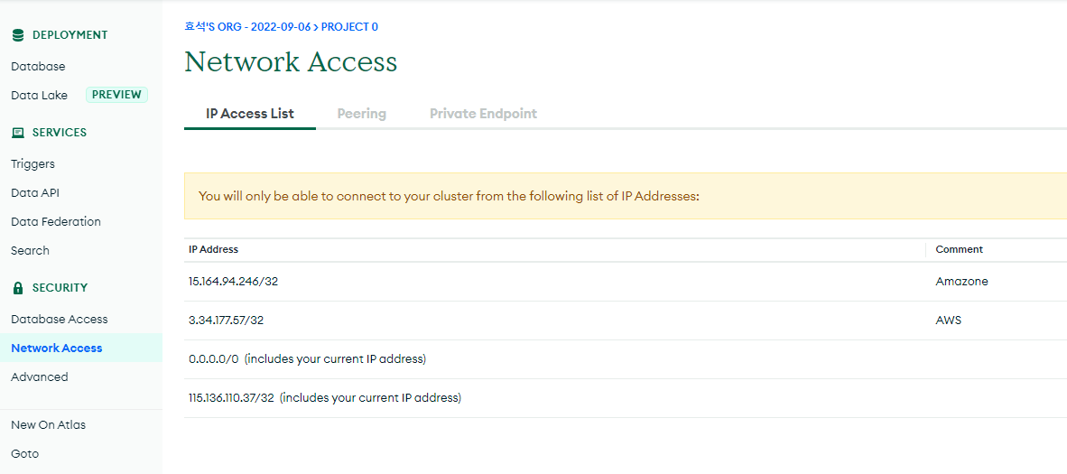
MongoDB Atlas 는 IP를 가려서 받습니다!

Slide 5
DOTENV
파일 옮기기!

Slide 6
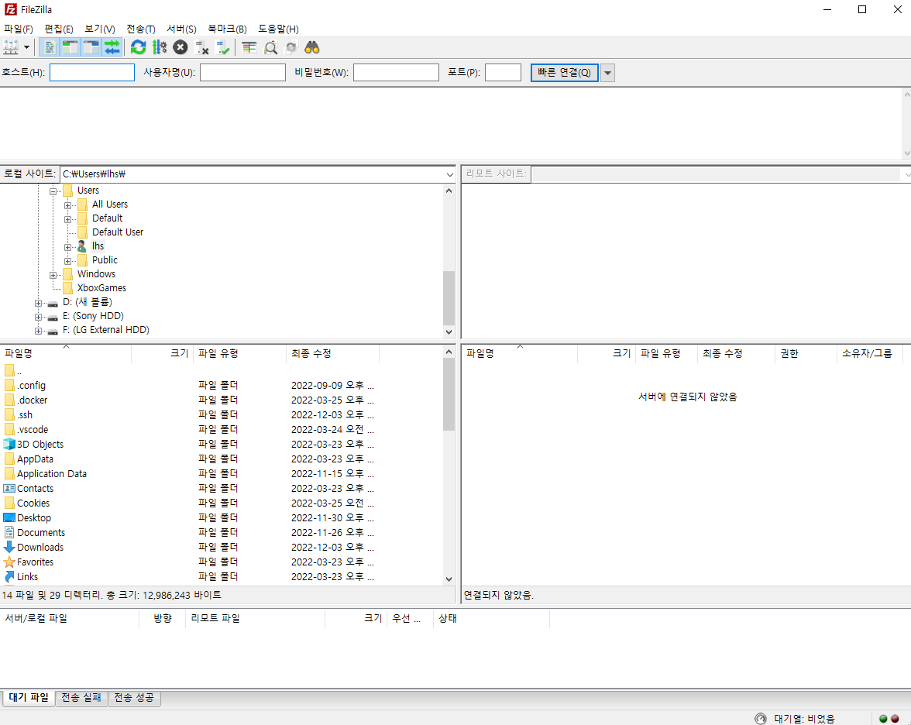

Slide 7
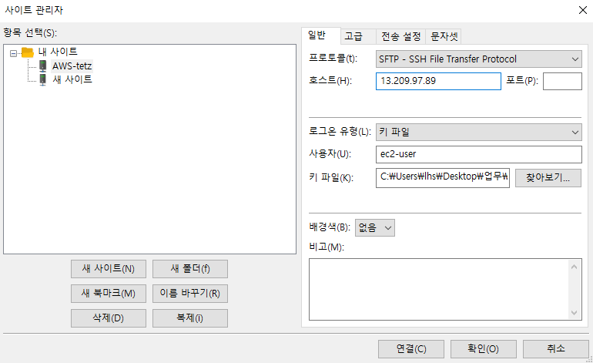

Slide 8
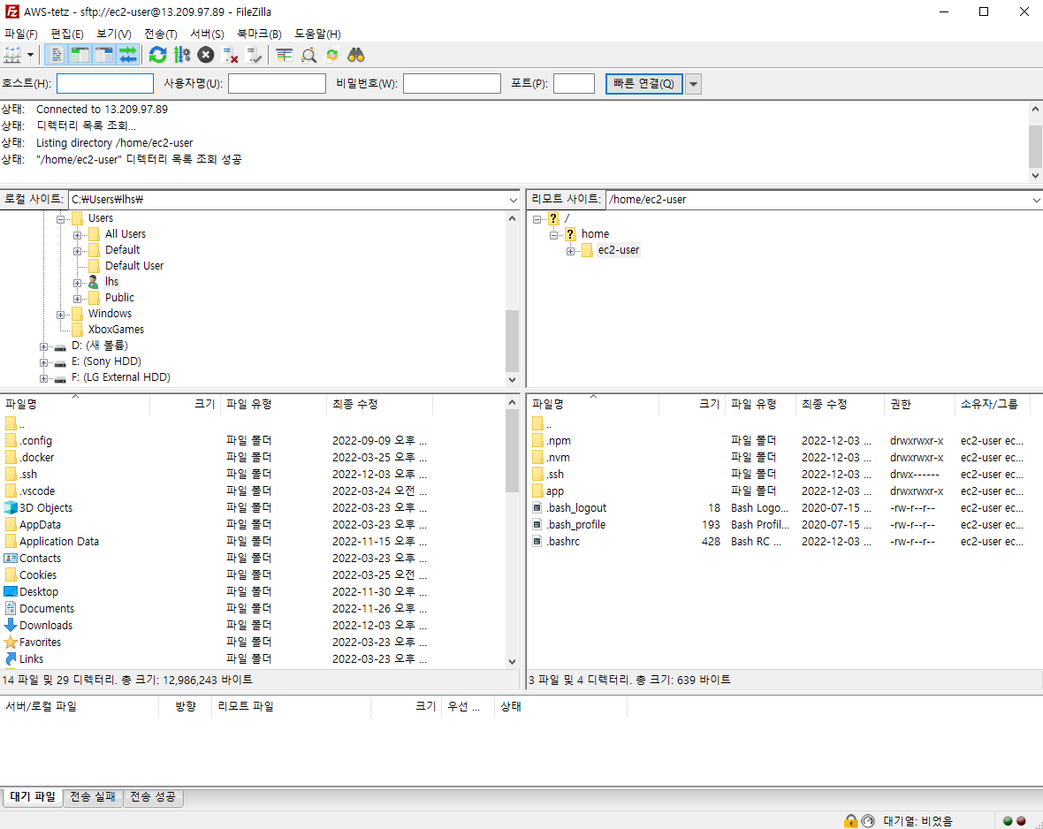

Slide 9
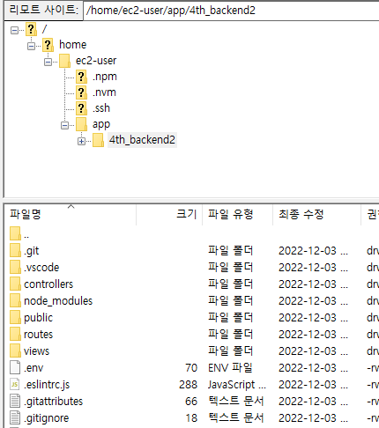

Slide 10
PM2

Slide 11
PM2(Process Manager 2)
Node.js 프로그램의 프로세스 관리자
여러분의 app.js 가 예상치 못하게 죽는다면? 서비스는 망하겠죠?
PM2 는 여러분의 서비스가 예상치 못한 오류로 죽어도, 다시 살려 줍니다!
그럼 사용해 봅시다!
PM2 설치 (글로벌로 설치하여 다른 곳에서도 사용이 가능하도록!)
npm I pm2 -g

Slide 12
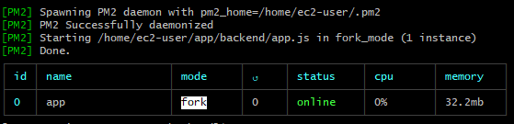
PM2(Process Manager 2)
PM2로 프로세스 실행하기
pm2 start app.js
PM2로 프로세스 중단하기
pm2 stop app.js

Slide 13
포트 설정

Slide 14
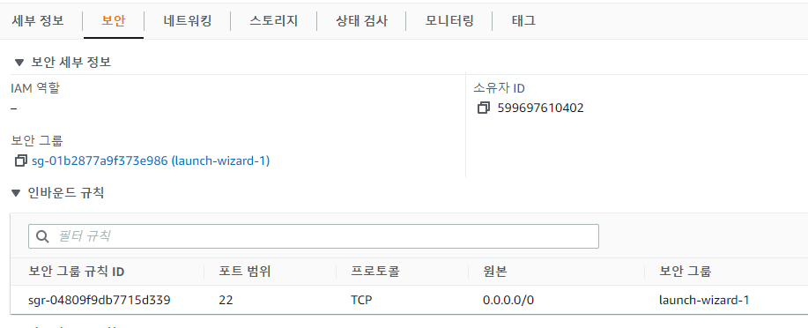
Port 설정이 필요합니다!
지금은 기본 설정이라서 port 번호 22번만 열려 있습니다!
직접 작성한 Port 번호를 보안 그룹에 추가하여 접속이 가능하게 만들어 봅시다!

Slide 15
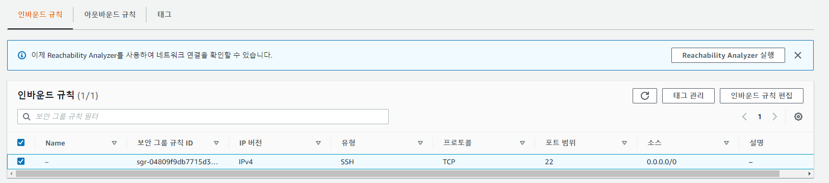

Slide 16
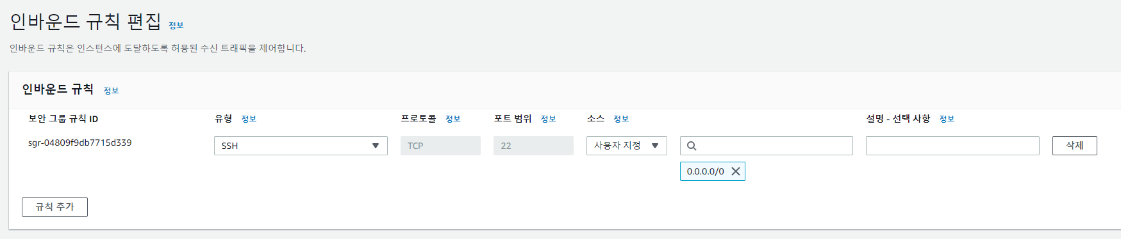

Slide 17
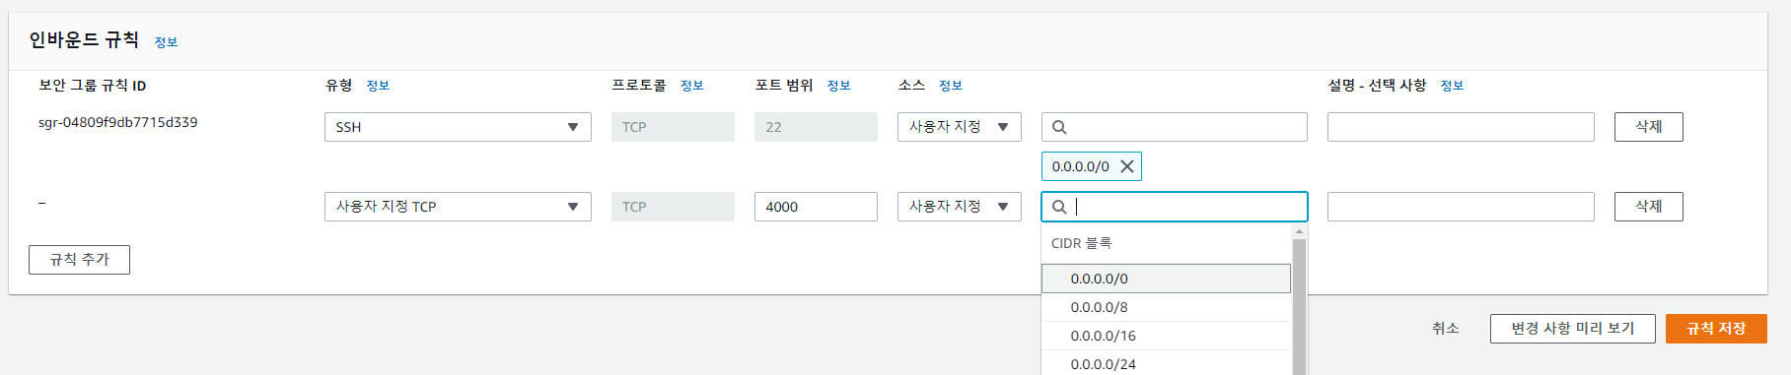

Slide 18
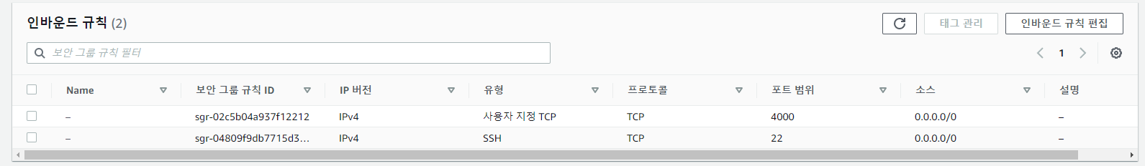

Slide 19
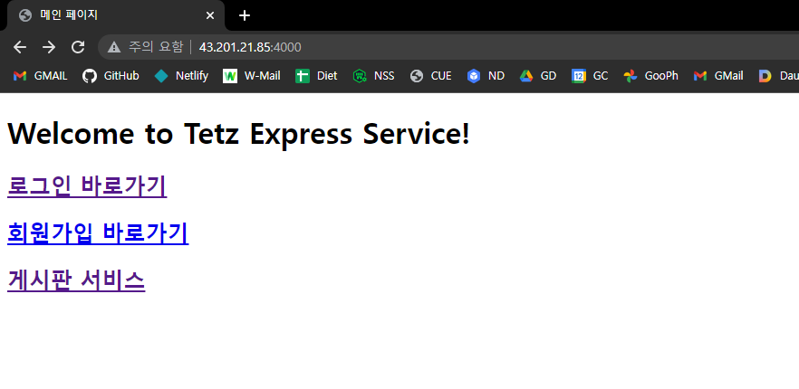

Slide 20
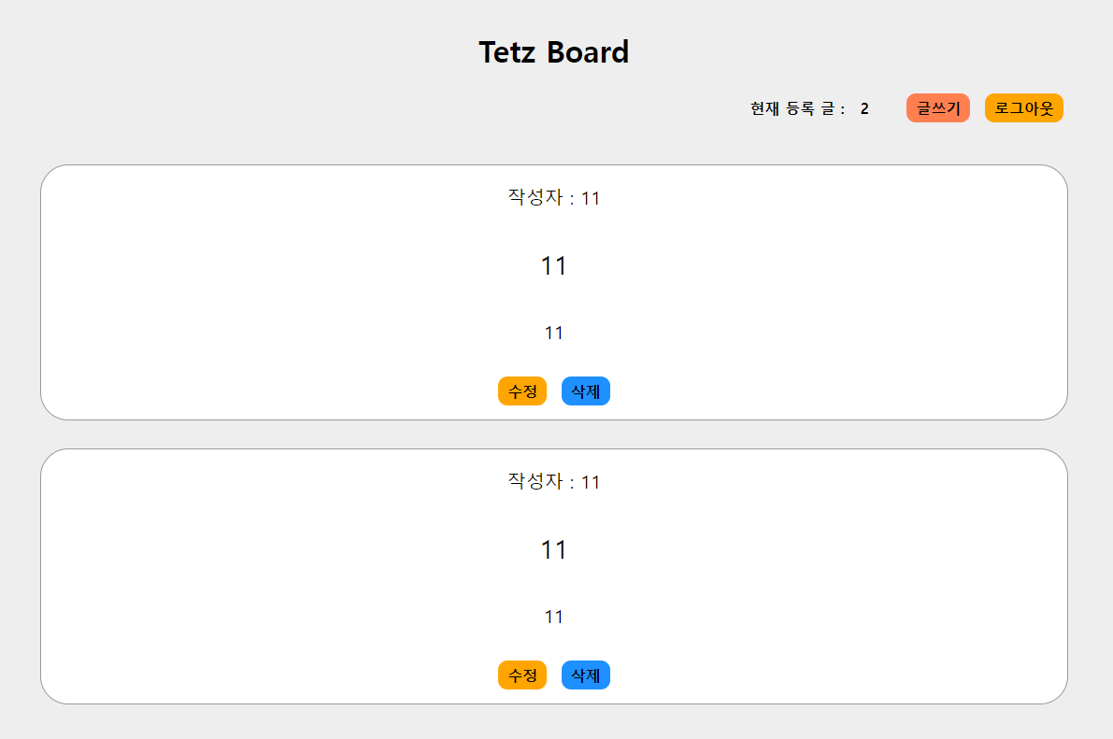

Slide 21


Slide 22


Slide 23
Virtual DOM

Slide 24


Slide 25
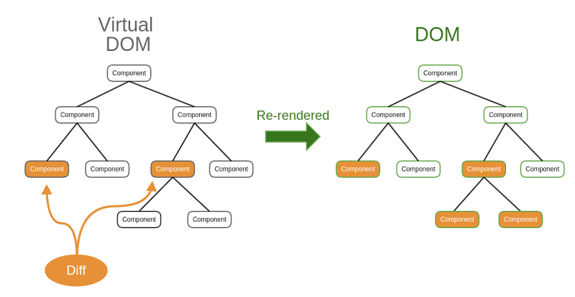

Slide 26
일단
시작하기!

Slide 27
<head>
<meta charset="UTF-8">
<meta http-equiv="X-UA-Compatible" content="IE=edge">
<meta name="viewport" content="width=device-width, initial-scale=1.0">
<title>REACT</title>
<script crossorigin src="https://unpkg.com/react@18/umd/react.development.js"></script>
<script crossorigin src="https://unpkg.com/react-dom@18/umd/react-dom.development.js"></script>
<script defer src="index.js"></script>
</head>
<body>
<div id="app">
</div>
</body>
</html>

Slide 28
Index.js
그럼 일단 리액트 코드를 한번 따라서 입력해 봅시다!
// import React from 'react';
// import ReactDOM from 'react-dom'; // 함수형 컴포넌트
function HelloWorldButton() {
return React.createElement(
"button",
{ onClick: () => {} },
"Hello, REACT world"
);
}
const e = React.createElement;
const domContainer = document.querySelector("#app");
const root = ReactDOM.createRoot(domContainer);
root.render(e(HelloWorldButton));

Slide 29
JSX
(JavaScript XML)

Slide 30
// 함수형 컴포넌트
function HelloWorldButton() {
const [isClick, setClickState] = React.useState(false);
const text = isClick ? "It's clicked" : "Hello, React world";
return (
<button onClick={() => setClickState(!isClick)}>
<div>
<span>{text}</span>
</div>
</button>
);
}
const domContainer = document.querySelector("#app");
const root = ReactDOM.createRoot(domContainer);
root.render(<HelloWorldButton />);

Slide 31


Slide 32
Babel

Slide 33
Babel
https://babeljs.io/
JS 의 컴파일러 입니다
예전에 ES6 가 나오고나서 몇몇 브라우저가 ES6를 지원하지 않아서 + ES6 문법과 ES5 문법의 충돌이 잦아서 ES6 문법을 ES5 문법으로 변환해 주던 기능을 하던 친구 입니다!
그래서 예전 이름이 Six to Five 였었죠 ☺

Slide 34
Webpack

Slide 35
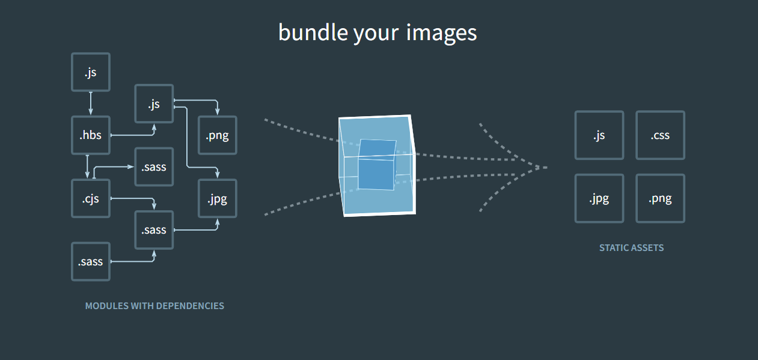

Slide 36
Create-react-app

Slide 37

리액트를 시작하려면……
React 라이브러리 추가하기
Index.html 파일에 ID 가 app 인 <div> 추가하기
JSX 문법 사용을 위한 Babel 라이브러리 추가하기
그리고……

Slide 38
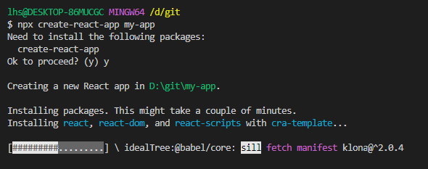
Create-react-app
최초 설치면 시간이 걸릴 겁니다!

Slide 39
Create-react-app
설치가 완료 되면!?
Npm start
3000번 포트에서 알아서 실행이 됩니다!

Slide 40
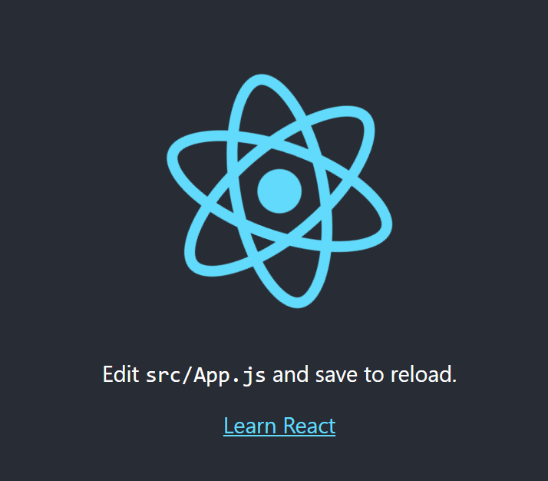

Slide 41
NPX?
NPM?

Slide 42
개발자 도구로 보기

Slide 43
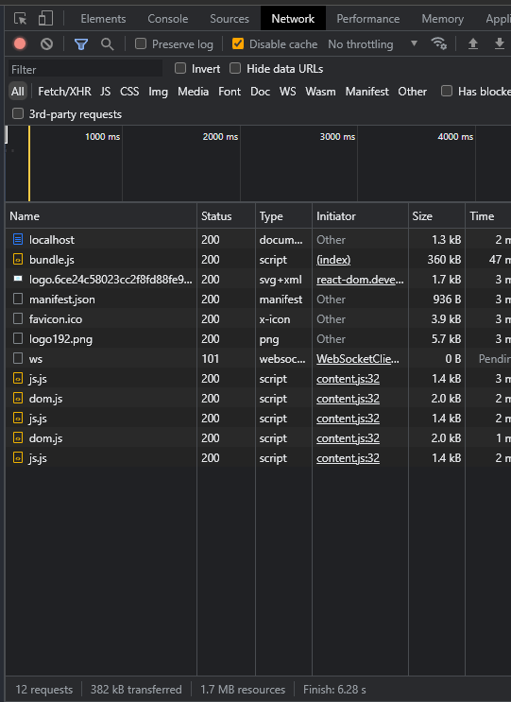

Slide 45
빌드 해보기

Slide 46
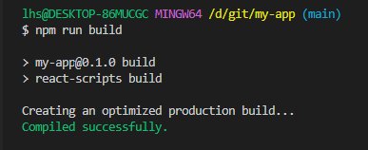
빌드 하기
프로젝트 폴더에 가서 빌드를 를 해봅시다!
Npm run build

Slide 47
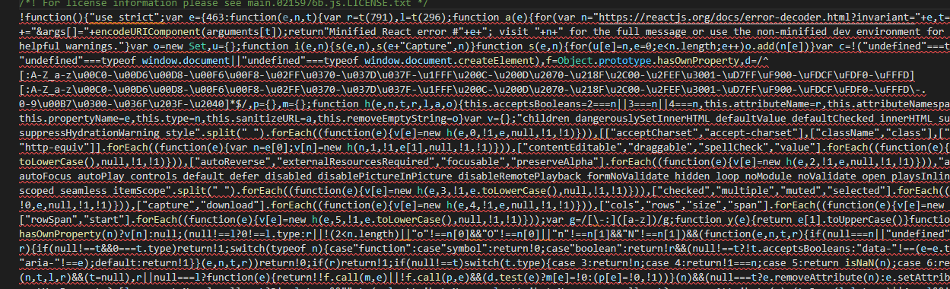
빌드 결과물 확인
만들어진 build 폴더에 가서 결과물 확인을 해봅시다!

Slide 48
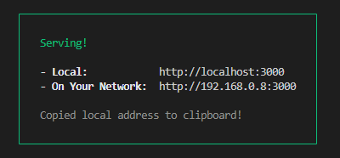
빌드 결과물 확인
웹팩이 열심히 일을 해서 코드를 줄여 놨네요!
그럼 한번 실제로 빌드 결과물을 개발자 도구로 용량이 어찌 되는지 봅시다!
빌드 된 프로젝트 결과물의 경우 그냥 html 파일을 켠다고 읽을 수 없습니다!
서버 환경에서 켜주어야 하기 때문이죠! 그런데 Live server 도 안먹습니다!
Npx serve -s build

Slide 49
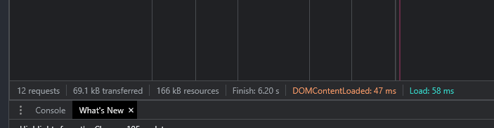

Slide 50
Component

Slide 51
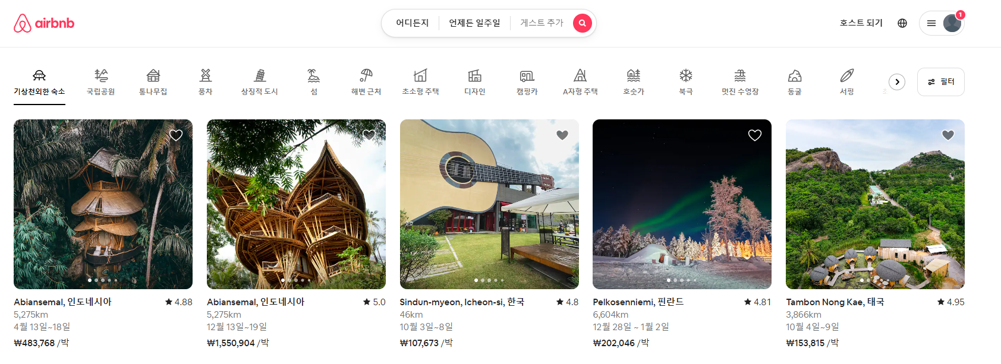

Slide 52
import './App.css';
import MainHeader from './components/MainHeader';
import ImgComponent from './components/ImgComponent';
import BtnToNaver from './components/BtnToNaver';
function App() {
return (
<div className="App">
<MainHeader />
<ImgComponent />
<br />
<BtnToNaver />
</div>
);
}
export default App;

Slide 53
import dogImg from '../dog.jpg';
function ImgComponent() {
return (
<img src={dogImg} alt="강아지 " />
)
}
export default ImgComponent;
function BtnToNaver() {
return (
<a href="https://naver.com">go to Naver</a>
)
}
export default BtnToNaver;

Slide 54
Component 의
종류

Slide 55
import React, {Component} from 'react';
class ClassComponent extends Component {
render() {
return(
<h1>Class Component 입니다.</h1>
);
}
}
export default ClassComponent;

Slide 56
const FunctionComponent = () => {
return
<div>
Funtional Component 입니다
</div>
};
export default FunctionComponent;

Slide 58
Welcome to
JSX World!

Slide 59


Slide 60
그림 요소와 기능 요소를 합치자!
기존 HTML 은 HTML 요소와 JS 요소를 따로 나누어서 사용해야 했습니다
즉, 그림과 기능을 따로 구분해서 사용해야만 했죠.
그렇다 보니 하나의 단순한 요소를 처리할 때에도 따로 나누어서 사용을 해야 했습니다~!

Slide 61
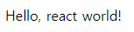
<body>
<div id="app"></div>
</body>
<script>
const divEl = document.getElementById("app");
divEl.innerHTML = 'Hello, react world!';
</script>

Slide 62
그림 요소와 기능 요소를 합치자!
기존 HTML, JS의 불편한 점을 해결하고자 나온 것이 바로 JSX 문법입니다
일반 JS 문법 안에 HTML을 쓸 수 있게하여 좀 더 직관적이고 편리하게 코딩이 가능합니다!
HTML 요소는 return 의 () 안에 그대로 써주면 되고, JS 를 쓰고 싶으면 {} 안에 써주시면 됩니다!

Slide 63
function App() {
const str = 'Hello, JSX World!'
return (
<div className="App">
{str}
</div>
);
}
export default App;

Slide 64


return ();
{}

Slide 65
물론~!
우리는 JSX 문법을 사용하지만 결과적으로 브라우저는 JS 코드를 받게 됩니다~!
바벨이 JSX 를 순수 JS 로 번역하여 브라우저에 전달하죠!

Slide 66
function HelloWorldButton() {
const [isClick, setClickState] = React.useState(false);
const text = isClick ? "It's clicked" : "Hello, React world";
return React.createElement(
"button",
{ onClick: () => setClickState(!isClick) },
React.createElement("div", null, React.createElement("span", null, text))
);
}
const e = React.createElement;
const domContainer = document.querySelector("#app");
const root = ReactDOM.createRoot(domContainer);
root.render(e(HelloWorldButton));

Slide 67
JSX 문법 배우기

Slide 68
JSX 는 결국 JS 로 번역이 되므로~!
기존 HTML 과 JS 에서 쓰던 것과 달리 약간의 규칙을 지켜주셔야만 합니다!
왜냐하면 변역기인 Babel 이 헷갈릴 수 있거든요~!

Slide 69
class?
className

Slide 70
class → className
기존 DOM 요소에 class 를 부여 할 때 쓰던 class 는 className 이라고 써야만 합니다!
JS 에서 class 는 JS 의 클래스 타입을 의미하므로 구분을 해줘야 합니다~!
function App() {
const str = 'Hello, JSX World!'
return (
<div className="App">
{str}
</div>
);
}
export default App;

Slide 71
편리한
데이터 바인딩!

Slide 72
JSX 를 쓰면 데이터 바인딩이 쉬워 집니다~!
예전의 HTML 은 정적인 페이지를 구현하는데 사용이 되었습니다.
현대의 웹은 자주 서버와 통신을 하여 HTML 을 변경해 줘야 합니다
기본 JS 는 이러한 문법을 써야 하기 때문에 불편함이 남아 있습니다
<body>
<div id="app"></div>
</body>
<script>
const divEl = document.getElementById("app");
divEl.innerHTML = 'Hello, react world!';
</script>

Slide 73
JSX 를 쓰면 데이터 바인딩이 쉬워 집니다~!
하지만 JSX 가 출동 한다면!?
function App() {
const str = 'Hello, JSX World!'
return (
<div className="App">
{str}
</div>
);
}
export default App;

Slide 74
함수 넣기!
이 외에도 다양하게 사용이 가능합니다!
함수도 넣어 봅시다~!
function App() {
function amazingJSX() {
return 'amainzgJSX';
}
return (
<div className="App">
{amazingJSX()}
</div>
);
}

Slide 75
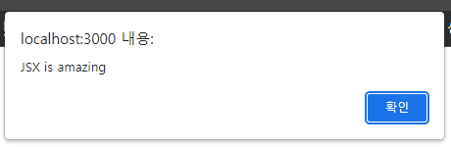
함수 넣기!
Alert 을 넣은 함수는?
function App() {
function alertFunc() {
alert('JSX is amazing');
}
return (
<div className="App">
{alertFunc}
</div>
);
}

Slide 76

이미지는!?
이미지도 직접 임포트해서 {} 안에 넣어서 전달 가능!
import logo from './logo.svg';
function App() {
return (
<div className="App">
<img src={logo} alt="로고" />
</div>
);
}

Slide 77
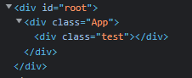
어디든지 가능!?
상상하는 거의 모든 곳에 {} 를 넣을 수 있습니다~!
function App() {
const test = 'test';
return (
<div className="App">
<div className={test}></div>
</div>
);
}

Slide 78
인라인 스타일
적용하기

Slide 79
인라인 스타일 적용하기
HTML 에서 인라인 스타일은 아래 처럼 적용을 했습니다~!
function App() {
return (
<div className="App">
<div style="font-size: 32px">인라인 스타일</div>
</div>
);
}
export default App;

Slide 80
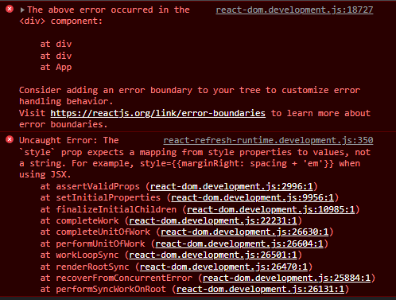
하지만~!
리액트에서는 에러가 발생 합니다~!

Slide 81
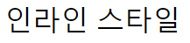
설마 인라인 스타일도?
맞습니다! 인라인 스타일도 {} 로 전달 해야 합니다~!
단, 객체 타입으로 전달을 해야 합니다! 즉, JS를 쓰겠다고 선언하는 {} 안에 객체를 의미하는 {} 를 담아서 전달해야 하죠!
function App() {
return (
<div className="App">
<div style={{ fontSize: "32px" }}>인라인 스타일</div>
</div>
);
}
export default App;

Slide 82
그렇다면!?
물론 객체를 만들어서 전달도 가능합니다~!
function App() {
const fontStlye = { fontSize: "32px" }
return (
<div className="App">
<div style={fontStlye}>인라인 스타일</div>
</div>
);
}
export default App;

Slide 83
kebob-case to
camelCase

Slide 84
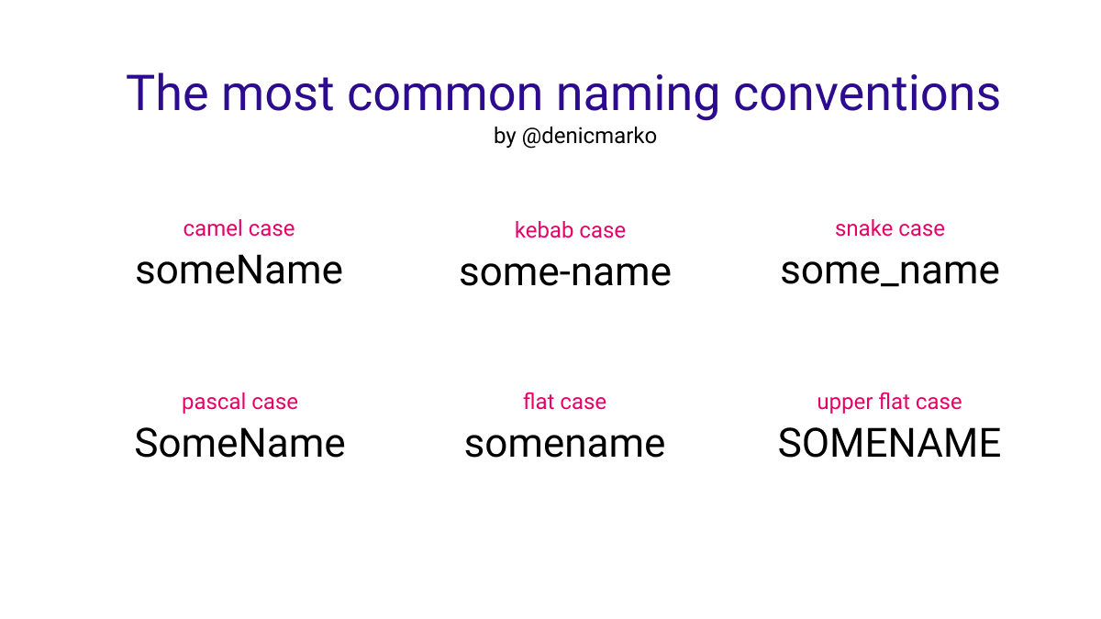

Slide 85
kebob-case to camelCase
기존 HTML에서 style 또는 클래스를 정할 때 kebab-case 를 주로 사용하였지만 JSX 에서는 반드시 camelCase 로 사용을 해주셔야 합니다~!
JS로 번역할 때 ‘–’ 는 빼기의 의미를 가지니까요! 바벨이 헷갈려 합니다!

Slide 86
kebob-case to camelCase
function App() {
return (
<div className="App">
<div style={{ fontSize: "32px", backgroundColor: "orange" }}>인라인 스타일</div>
</div>
);
}
export default App;

Slide 87
이벤트 핸들러
적용하기!

Slide 88
onclick?
JS 에서는 DOM 요소에 대한 이벤트를 컨트롤 하는 방법으로 DOM 요소에 onclick 을 걸거나, addEventListener 를 사용하였습니다!
그렇다면 리액트에서는!?
onClick 을 쓰면 됩니다 ☺

Slide 89
기존의 JS
<body>
<div id="app">
<span onclick="alert('클릭')">클릭</span>
</div>
</body>
<body>
<div id="app">
<span>클릭</span>
</div>
</body>
<script>
const spanEl = document.querySelector('#app > span');
spanEl.addEventListener('click', function () {
alert("클릭");
})
</script>

Slide 90
리액트!
onClick = { 클릭 되었을 때 실행할 JS 코드 }
function App() {
return (
<div className="App">
<span onClick={() => { alert("클릭!") }}>클릭</span>
</div>
);
}
export default App;

Slide 91
리액트!
onClick = { 클릭 되었을 때 실행할 JS 코드 }
function App() {
return (
<div className="App">
<span onClick={() => {
let num = 10;
num += 5;
console.log(num);
}}>클릭</span>
</div>
);
}
export default App;

Slide 92
함수 선언해서 전달하기!
위에서 함수를 선언하여 전달하는 방법도 당연히 가능합니다!

Slide 93
import logo from './logo.svg';
import './App.css';
function App() {
function printConsole() {
console.log('콘솔 출력');
}
return (
<div className="App">
<span onClick={printConsole}>클릭</span>
</div>
);
}
export default App;

Slide 94
함수 호출이 아닌 경우라면!?
onClick = { () => {} }
함수를 선언해서 호출하는 경우가 아니라면, {} 내부에서 함수를 정의해서 사용해야 합니다~!
정의를 하지 않으면 click 이 안된 상황에서도 실행이 되기 때문에 더 안전하게 사용이 됩니다!
요 부분만 잘 기억해서 사용하시면 됩니다! ☺

Slide 95
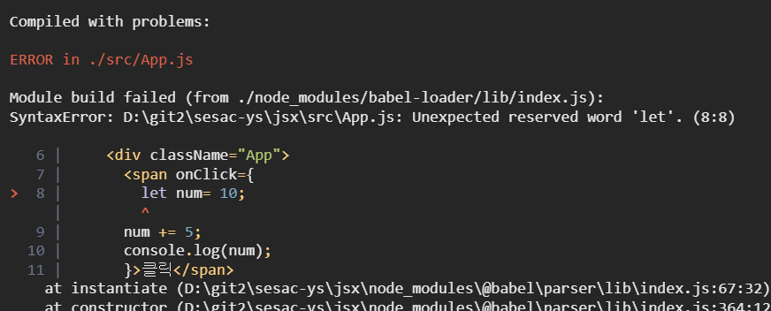
function App() {
return (
<div className="App">
<span onClick={
let num= 10;
num += 5;
console.log(num);
}>클릭</span>
</div >
);
}
export default App;

Slide 96
실습, JSX 문법 활용하기!
<div className="App"></div> 안의 내용은 전부 제거해 주세요!
<div className="App"></div> 안에 하나의 <div> 요소를 만들어 주세요.
JSX 문법을 사용하여 해당 <div> 요소에 인라인 스타일로 margin-top : 32px / background-color: skyblue 를 적용해 주세요.

Slide 97
실습, JSX 문법 활용하기!
“Hello, first exercise” 라는 문자열을 helloStr 이라는 변수로 선언해 주세요~!
JSX 문법을 이용해서 새롭게 만든 div 요소의 컨텐츠로 helloStr 의 문자열이 담기도록 만들어 주세요!
div 요소를 클릭하면, alert 으로 “클릭 됨” 이라는 메시지를 띄워 주세요!

Slide 98
디버그의 편의성

Slide 99
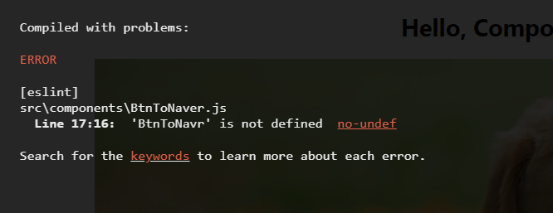
기존 JS 에서는
에러 메시지를 보려면 Console 창을 띄워서 봐야 했지만
React 는 치명적 버그일 경우 바로 화면에 띄워 버립니다!

Slide 100
Strict!
즉, React 는 기존 JS의 문제점을 보완하고자 프레임워크 레벨에서 자체적으로 Strict 모드를 강제합니다!
실수하면 바로 어디서 실수 했는지, 그리고 상당히 디테일한 리포트를 제공하기 때문에 장점이 많습니다!

Slide 101


Slide 102

State

Slide 103
State
매우 중요한 개념입니다!!
간단하게 표현하면 중요한 변수 정도로 생각을 하셔도 됩니다
그런데 State 의 뜻이 뭐죠? → 상태를 의미 합니다
즉, 리액트에서 컴포넌트에 대한 상태를 의미 합니다
사용하는 이유는? → State 가 변경되면 해당 컴포넌트는 바로 다시 렌더링이 되기 때문에 컴포넌트의 유동성 관리가 쉽습니다!

Slide 104
State
체험하기

Slide 105
State 체험하기!
이런 코드가 있다고 가정해 봅시다!
function App() {
const teacher = "이효석";
return (
<div className="App">
<button>영어로!</button>
<br />
<span>{teacher}</span>
</div>
);
}
export default App;

Slide 106
State 체험하기!
영어로! 버튼을 누르면 teacher 를 이효석 → tetz 로 변경해 봅시다!
function App() {
let teacher = "이효석";
function inEnglish() {
teacher = "tetz";
console.log(teacher);
}
return (
<div className="App">
<button onClick={() => inEnglish()}>영어로!</button> <br />
<span>{teacher}</span>
</div>
);
}
export default App;

Slide 107
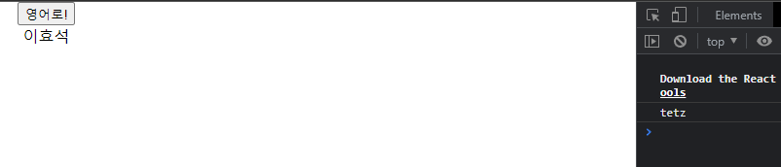
State 체험하기!
버튼을 누르면 어떻게 될까요? 글자가 변경 될까요?
애석하게도 글자는 변경되지 않습니다! 그런데 console.log 를 보면 분명 teacher 변수는 tetz 로 변경이 되어 있네요!

Slide 108
State 체험하기!
그럼 JS 적으로 버튼을 클릭 했을 때, 이효석을 tetz 로 변경 하려면 어찌하면 될까요?

Slide 109
function App() {
const teacher = "이효석";
function inEnglish() {
const spanEl = document.querySelector(".App > span");
spanEl.innerHTML = "tetz";
}
return (
<div className="App">
<button onClick={() => inEnglish()}>영어로!</button>
<br />
<span>{teacher}</span>
</div>
);
}
export default App;

Slide 110

State 체험하기!
React 는 컴포넌트 적으로 변화가 자주 일어나는 곳에서 사용하면 좋다고 했었습니다! (빠르고 부드럽기 때문에!)
그런데 이렇게 쓴다면……

Slide 111
useState!

Slide 112
useState
앞서 state 가 변경 되면, 리액트에서는 해당 부분을 바로 리렌더링(다시 그려주기) 한다고 말씀을 드렸었는데요!
그럼 한번 state 를 사용해 보시죠!

Slide 113
import { useState } from "react";
function App() {
const [teacher, setTeacher] = useState("이효석");
return (
<div className="App">
<button onClick={() => setTeacher("tetz")}>영어로!</button>
<br />
<span>{teacher}</span>
</div>
);
}
export default App;

Slide 114
useState
state 를 활용하면 훨씬 쉽게 변경 사항을 HTML 반영할 수 있습니다!
그럼 useState 문법에 대해서 차근차근 알아 보시죠!

Slide 115
useState 문법!
import { useState } from "react";
const [스테이트이름, 스테이트변경함수] = useState(초기값);
먼저 상태를 관리하는 state 를 배열의 첫번째로 정해주고, 해당 state 를 변경 할 수 있는 함수를 두번째로 지정해 주면 됩니다!
그리고 useState 의 () 안에는 state 의 초기 값을 넣어 줍니다!

Slide 116
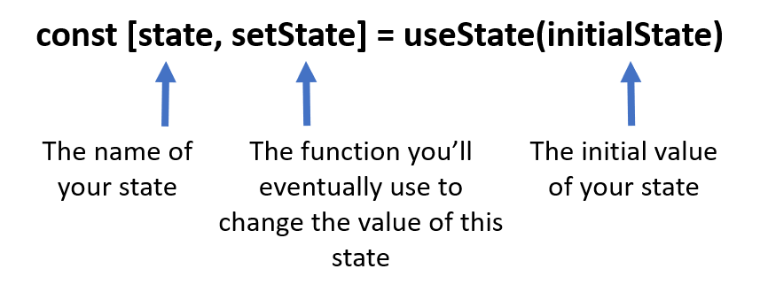

Slide 117
useState 동작 원리
useState 는 단순하게 동작 합니다!
state 가 이전의 값과 달라지면 해당 컴포넌트를 다시 렌더링 합니다!
즉, “이효석”으로 지정 되어있던 초기 값이 “tetz”로 변경 되었기 때문에 해당 HTML을 다시 렌더링 한 것이죠!

Slide 118
useState 동작 원리
이런 코드는 무한히 새롭게 렌더링이 됩니다!
function App() {
const [strState, setStrState] = useState("init");
return (
<div className="App">
<button onClick={() => setStrState(strState + "+")}>반복!</button>
<br />
<span>{strState}</span>
</div>
);
}
export default App;

Slide 119
그럼 이런 코드도 한번 봅시다~!
function App() {
let [teacher, setTeacher] = useState("이효석");
function customSetTeacher(name) {
teacher = name;
console.log(teacher);
}
return (
<div className="App">
<button onClick={() => customSetTeacher("tetz")}>영어로!</button>
<br />
<span>{teacher}</span>
</div>
);
}
export default App;

Slide 120
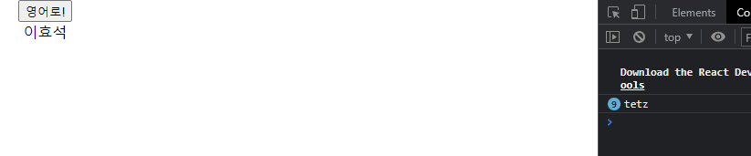
그럼 이런 코드도 한번 봅시다~!
보시는 것처럼! state 가 변경이 되네요?
그런데 리렌더링은 발생하지 않습니다!

Slide 121

import { useState } from "react";
const [스테이트이름, 스테이트변경함수] = useState(초기값);
상태 변경 함수로 변경을 해야만 React 가 state 변경을 알아차리고 html 을 변경해 줍니다!

Slide 122
주의 사항!

Slide 123
상태 변경 함수는 꼭 함수 정의를 하고 사용!
Return 내부에서 함수 정의를 하지 않고 바로 상태 변경 함수를 호출하면 클릭이 안되어도 실행이 되기 때문에 무한 루프에 빠지게 됩니다!
State 가 변경되면 당연히 return 내부에 있는 요소를 다시 렌더링 해야 하니 return 을 호출 → 다시 상태 변경 함수 호출 → return 호출의 무한 루프가 되죠!

Slide 124
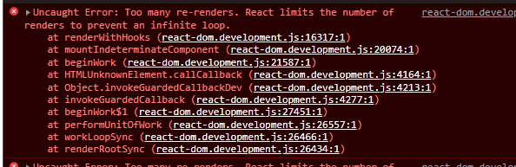
function App() {
let [teacher, setTeacher] = useState("이효석");
return (
<div className="App">
<button onClick={setTeacher("tetz")}>영어로!</button>
<br />
<span>{teacher}</span>
</div>
);
}
export default App;

Slide 125
요렇게 쓰세요!
return 에서 익명함수로 정의해서 사용
function App() {
let [teacher, setTeacher] = useState("이효석");
return (
<div className="App">
<button onClick={() => setTeacher("tetz")}>영어로!</button>
<br />
<span>{teacher}</span>
</div>
);
}
export default App;

Slide 126
요렇게 쓰세요!
아예 함수로 만들어서 호출하기!
function App() {
let [teacher, setTeacher] = useState("이효석");
function customSetTeacher() {
setTeacher("tetz");
}
return (
<div className="App">
<button onClick={customSetTeacher}>영어로!</button>
<br />
<span>{teacher}</span>
</div>
);
}
export default App;

Slide 127
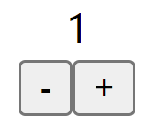
실습, 카운터 만들기!
useState Hook 을 이용해서 간단한 카운터를 만들어 봅시다~!
+ 버튼을 누르면 출력 되는 숫자에 +1 이 – 버튼을 누르면 -1 이 되도록 만들어 주시면 됩니다!
해당 카운터는 컴포넌트로 파일로 만드셔서 임포트 하시면 됩니다!

Slide 128
그럼 약간 더
리액트 스럽게
만들어 볼까요?

Slide 129
3항 연산자 사용하기!
state 를 변경하면? → 컴포넌트가 리렌더링이 됩니다!
그럼, state 가 변경 될 때 다른 걸 변경하면!? → 리렌더링이 일어나면서 스무스하게 변경이 되겠군요!?
그럼 3항 연산자를 사용해서 리액트 스러운 뭔가를 만들어 봅시다~!

Slide 130
우리가 만들 것은~
컨디션 변경이라는 버튼을 하나 만들고, 컨디션 변경을 클릭 하면 이모지가 변경되는 컴포넌트를 만들어 볼게요!
컨디션을 state 로 반들고 컨디션의 상태에 따라서 다른 결과물을 출력하도록 3항 연산자를 사용해서 만들 겁니다~!

Slide 131
function App() {
let [condition, setCondition] = useState(true);
return (
<div className="App">
<button onClick={() => setCondition(!condition)}>컨디션 변경!!</button>
<br />
<span style={{ fontSize: "100px" }}>{condition ? "👍" : "😂"}</span>
</div>
);
}
export default App;

Slide 132
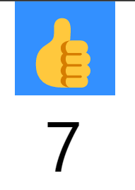

실습, 좋아요 버튼 만들기!
👍 이모지를 클릭하면 아래의 숫자가 +1 이 되는 컴포넌트를 만들어 주세요!
아래의 숫자가 10이 넘으면 이모지를 😎 로 변경해 주세요!

Slide 133
클래스형 컴포넌트의State

Slide 134
클래스형 컴포넌트의 State
클래스형 컴포넌트는 Component 라는 클래스를 상속하여 사용 → Component 를 임포트 해야 합니다!
클래스에서 사용하는 생성자에 state 값을 지정합니다
this.state 라는 객체에 변경하고자 하는 값을 저장합니다
단, state 는 반드시 객체로 지정해서 사용해야 합니다!
그리고 this.setState 메소드를 이용하여 this.state 라는 객체에 저장 된 값을 변경 합니다
State 변경이 일어나면 컴포넌트는 알아서 다시 렌더링 됩니다!

Slide 135
import React, { Component } from "react";
class ClassState extends Component {
constructor(props) {
super(props);
this.state = {
teacher: "이효석",
};
}
render() {
const { teacher } = this.state;
return (
<div>
<button onClick={() => this.setState({ teacher: "tetz" })}>
영어로!
</button>
<br />
<span style={{ fontSize: "100px" }}>{teacher}</span>
</div>
);
}
}
export default ClassState;

Slide 136
import React, { Component } from "react";
class ClassState extends Component {
// 현재 버전
state = {
teacher: "이효석",
};
render() {
const { teacher } = this.state;
return (
<div>
<button onClick={() => this.setState({ teacher: "tetz" })}>
영어로!
</button>
<br />
<span style={{ fontSize: "100px" }}>{teacher}</span>
</div>
);
}
}
export default ClassState;

Slide 137
함수형 컴포넌트의 State
함수형 컴포넌트의 초창기에는 리액트의 핵심 기능(State, Lifecycle)들을 기능을 쓸 수 없었습니다!
하지만 16.8 버전 이후 부터는 hooks 라는 메소드를 제공하여 함수형 컴포넌트에서도 핵심 기능(State, Lifecycle)들을 사용이 가능해 졌습니다
그래서 더 간단하고 쉬운 함수형 컴포넌트만을 사용하는 시대가 열렸죠!
저렇게 썼다는 것만 기억해 주세요!

Slide 138
State 와 변수!

Slide 139
State 와 변수!
그럼 state 와 변수를 한번 비교해 볼까요?

Slide 140
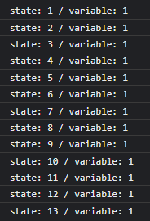
function App() {
let [state, setState] = useState(0);
let variable = 0;
const setVariable = () => {
variable += 1;
console.log(`state: ${state} / variable: ${variable}`);
};
return (
<div className="App">
{state} / {variable}
<br />
<button
onClick={() => {
setState((state += 1));
setVariable();
}}
>
+1
</button>
</div>
);
}

Slide 141
State!?
변수는 왜 계속 1이죠?
State 가 변경되면 해당 state 를 정의한 컴포넌트(함수)가 다시 랜더링 됩니다! → 함수가 다시 읽혀지면? 변수는 그 때 다시 정의가 되겠죠? → 그래서 계속 1로 머물게 되는 겁니다!

Slide 142
State
사용시 주의 사항

Slide 143
객체 또는 배열을 State 로 사용!
function App() {
let [state, setState] = useState([0]);
console.log(state);
return (
<div className="App">
{state}
<br />
<button
onClick={() => {
state[0] = 1;
setState(state);
console.log(state);
}}
>
+1
</button>
</div>
);
}
State 의 초기 값을 배열로 세팅해 보겠습니다!

Slide 144
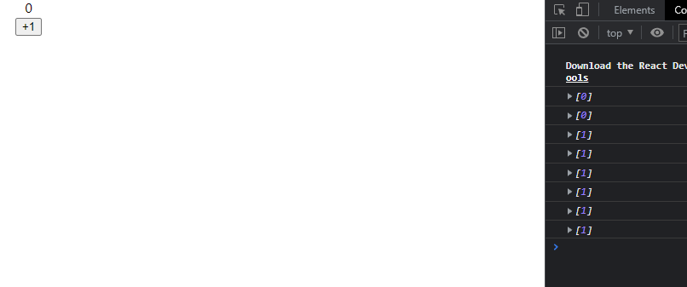
객체 또는 배열을 State 로 사용!
아무리 눌러도 변화가 없네요!?
분명 값이 0 에서 1 로 변화 했는데 왜? 변경이 안되죠?
아시는 분???

Slide 145
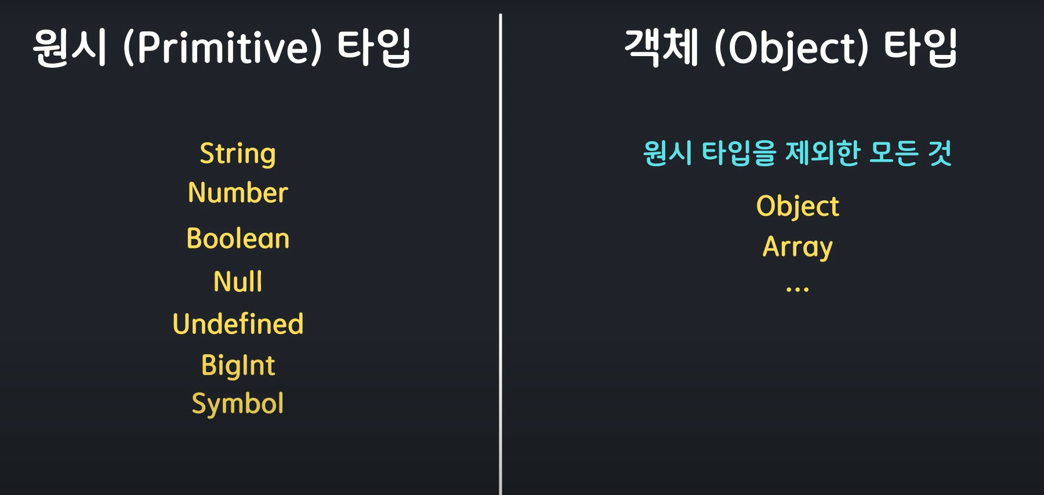

Slide 146
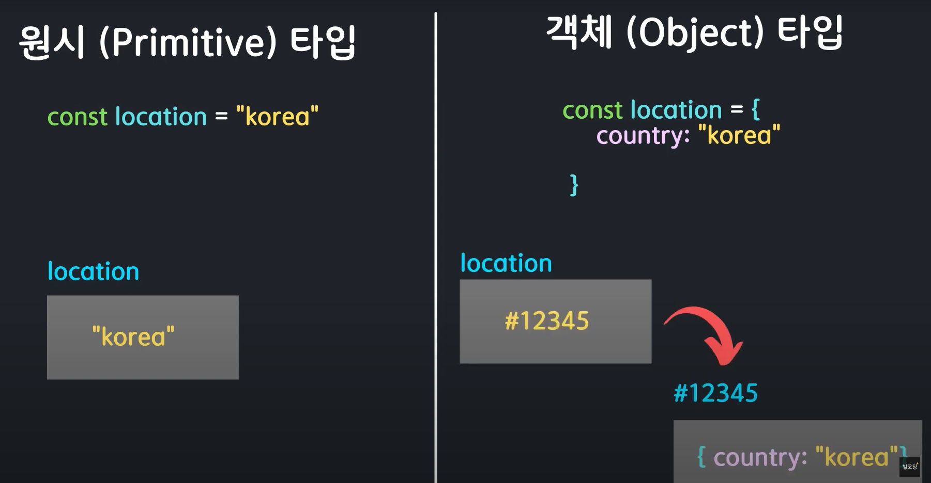

Slide 147
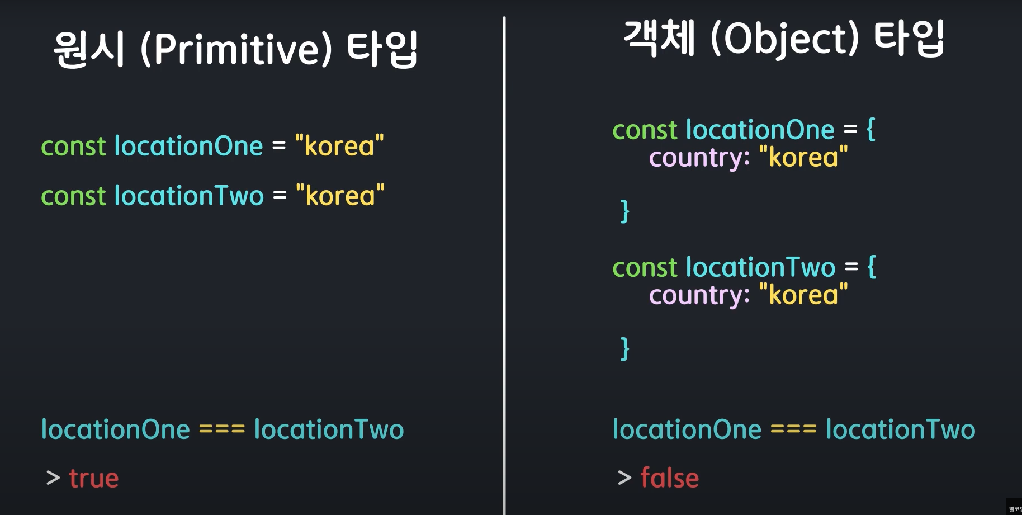

Slide 148
객체 또는 배열을 State 로 사용!
그렇다면!?
function App() {
let [state, setState] = useState([0]);
return (
<div className="App">
{state}
<br />
<button
onClick={() => { setState([1]);}}
>
+1
</button>
</div>
);
}

Slide 149
객체 또는 배열을 State 로 사용!
또는?
function App() {
let [state, setState] = useState([0]);
return (
<div className="App">
{state}
<br />
<button
onClick={() => {
state[0] = 1;
const copyArr = [...state];
setState(copyArr);
}}
>
+1
</button>
</div>
);
}

Slide 150
객체 또는 배열을 State 로 사용!
객체를 쓰면!?
function App() {
let [state, setState] = useState({ teacher: "이효석" });
console.log(state);
return (
<div className="App">
<button
onClick={() => {
state.teacher = "tetz";
setState(state);
console.log(state);
}}
>
영어로!
</button>
<br />
<span>{state.teacher}</span>
</div>
);
}

Slide 151
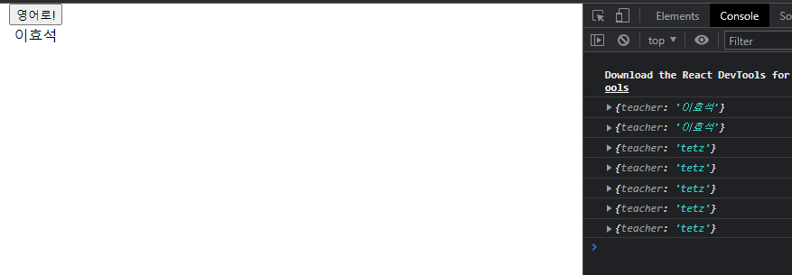
객체 또는 배열을 State 로 사용!
역시 변화가 없습니다!

Slide 152
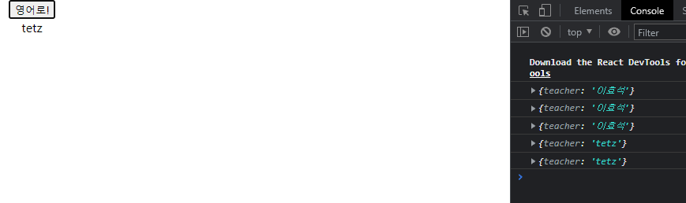
function App() {
let [state, setState] = useState({ teacher: "이효석" });
console.log(state);
return (
<div className="App">
<button
onClick={() => {
setState({ teacher: "tetz" });
console.log(state);
}}
>
영어로!
</button>
<br />
<span>{state.teacher}</span>
</div>
);
}

Slide 153
function App() {
let [state, setState] = useState({ teacher: "이효석" });
console.log(state);
return (
<div className="App">
<button
onClick={() => {
state.teacher = "tetz";
const copyObj = { ...state };
setState(copyObj);
console.log(state);
}}
>
영어로!
</button>
<br />
<span>{state.teacher}</span>
</div>
);
}

Slide 154
결론!
자주 값이 변경이 되고, 변경 사항을 바로바로 보여줘야 하면? → State 로 선언해서 쓰자!
배열 또는 객체로 쓰기 보다는 하나의 원시 값으로 쓰는 것이 좋다!
배열 또는 객체로 사용을 해야 한다면, JS의 객체 타입 데이터의 특성을 잘 생각해서 사용하자!

Slide 155
컴포넌트로
코드를 줄이자~!

Slide 156
컴포넌트 활용하기 – 코드 줄이기!
기존 HTML 에서는 기존의 것과 동일한 것을 만들어도 코드를 동일하게 써야만 했습니다~!
즉, 템플릿 기능이 없었죠!
리액트에서는 이러한 HTML 의 문제를 컴포넌트를 활용하여 손쉽게 해결이 가능합니다~! 느낌이 오시죠!?

Slide 157
function List() {
return (
<div>
<h1>오늘 해야할일</h1>
<hr />
<h2>리액트 공부하기</h2>
<p>state 사용법 익히기</p>
<hr />
<h2>코테 문제 풀기</h2>
<p>Lv 0 정복 가즈아</p>
<hr />
<div className="modal">
<h2>오늘 해야할 일 2개</h2>
<h2>오늘 완료한 일 0개</h2>
</div>
</div>
);
}
export default List();
갑자기 요 modal DIV를
최상단에도 넣고 싶다면!?

Slide 158
export default function List() {
return (
<div>
<h1>오늘 해야할일</h1>
<div className="modal">
<h2>오늘 해야할 일 2개</h2>
<h2>오늘 완료한 일 0개</h2>
</div>
<hr />
<h2>리액트 공부하기</h2>
<p>state 사용법 익히기</p>
<hr />
<h2>코테 문제 풀기</h2>
<p>Lv 0 정복 가즈아</p>
<hr />
<div className="modal">
<h2>오늘 해야할 일 2개</h2>
<h2>오늘 완료한 일 0개</h2>
</div>
</div>
);
}
export default List();
HTML 에서는 어쩔 수 없이
HTML 코드를 그대로 복사해서
써야만 했었죠!

Slide 159

컴포넌트 활용하기 – 코드 줄이기!
그런데 저런 Modal 을 약 1000 개의 페이지 마다 계속 써줘야 한다면!?
그리고 Modal 에 갑자기 내용이 추가 되어야 한다면?
매우 골치가 아플 것입니다~!

Slide 160
컴포넌트 활용하기 – 코드 줄이기!
이럴 땐 해당 Modal 을 컴포넌트로 만들고 불러서 쓰면 쉽겠죠?
그럼 한번 해보시죠!

Slide 161
function Modal() {
return (
<div className="modal">
<h2>오늘 해야할 일 2개</h2>
<h2>오늘 완료한 일 0개</h2>
</div>
);
}
export default Modal;
import Modal from "./Modal";
function List() {
return (
<div>
<h1>오늘 해야할일</h1>
<Modal />
<hr />
<h2>리액트 공부하기</h2>
<p>state 사용법 익히기</p>
<hr />
<h2>코테 문제 풀기</h2>
<p>Lv 0 정복 가즈아</p>
<hr />
<Modal />
</div>
);
}
export default List;

Slide 162
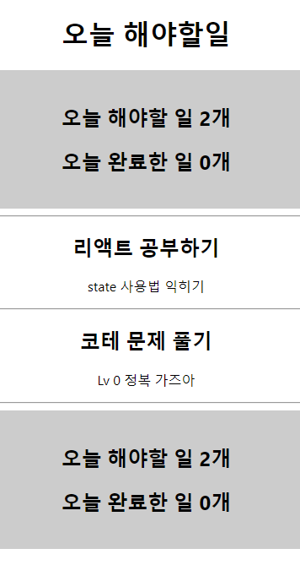


Slide 163
컴포넌트 활용하기 – 코드 줄이기!
이렇게 컴포넌트를 쓰면 코드를 크게 줄일 수 있으며, 재사용도 편리 합니다!
그리고, 모달에 내용이 추가 되어도 원본 파일 하나만 바꾸면 모든 모달이 변하므로 이전 처럼 1000 번이나 각각 코드에 가서 수정을 할 필요도 없죠~!

Slide 164
엇, 그렇다면!?

Slide 165
import Modal from "./Modal";
function List() {
return (
<div>
<h1>오늘 해야할일</h1>
<Modal />
<hr />
<h2>리액트 공부하기</h2>
<p>state 사용법 익히기</p>
<hr />
<h2>코테 문제 풀기</h2>
<p>Lv 0 정복 가즈아</p>
<hr />
<Modal />
</div>
);
}
export default List;
이 친구들도 뭔가 반복적으로
사용되는데…………
컴포넌트로 처리할 수 있지 않을까요?

Slide 166


Slide 167
그런데…
import Modal from "./Modal";
function List() {
return (
<div>
<h1>오늘 해야할일</h1>
<Modal />
<hr />
<h2>리액트 공부하기</h2>
<p>state 사용법 익히기</p>
<hr />
<h2>코테 문제 풀기</h2>
<p>Lv 0 정복 가즈아</p>
<hr />
<Modal />
</div>
);
}
export default List;
얘들은 내용이 서로 좀 다르네요?
그럼 컴포넌트로 못하는 거 아닌가요?

Slide 169
Props

Slide 170
리액트는 이런 걸 다 생각했죠!
그래서 Props 라는 것을 준비 했습니다~!
EJS 파일에서 백엔드 데이터를 받아서, 그것을 통해 HTML 을 그려주던 방법이 생각나시나요!?
리액트에서는 props(properties) 라는 것으로 손쉽게 전달이 가능합니다!

Slide 171

Props?
부모 컴포넌트에서 자식 컴포넌트에 원하는 데이터를 보내는 방법입니다!
부모 컴포넌트
props 라는 이름의 객체로 전달
자식 컴포넌트
Props

Slide 172
간단한 MainHeader 라는 컴포넌트 만들기
MainHeader 의 매개변수 전달 부분에 {} 를 추가하고 부모로 부터 받아올 props 명을 적어 주시면 됩니다!
import React from "react";
function MainHeader({ text }) {
return (
<h1>{text}</h1>
)
}
export default MainHeader;

Slide 173
App.js 에서 props 사용하기
App.js 의 컴포넌트 옆에 html 태그에 속성을 부여하는 것 처럼 props 명과 전달 하고자하는 데이터를 적어서 전달 하면 됩니다!
function App() {
return (
<div className="App">
<MainHeader text="Hello, props world!" />
</div>
);
}
export default App;
src/App.js

Slide 174
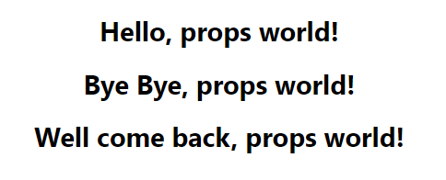
function App() {
return (
<div className="App">
<MainHeader text="Hello, props world!" />
<MainHeader text="Bye Bye, props world!" />
<MainHeader text="Well come back, props world!" />
</div>
);
}
export default App;
src/App.js

Slide 175
다양한 데이터 받아오기!
Props 는 다양한 데이터를 한꺼번에 받아 올 수 있습니다!
그리고 다양한 데이터는 props 라는 객체 하나로 받아서 사용이 가능합니다!
function App() {
return (
<div className="App">
<MainHeader text="Go naver" href="https://naver.com" userID="tetz!" />
</div>
);
}
export default App;
src/App.js

Slide 176
function MainHeader(props) {
return (
<div>
<h1>{props.userID} 님 반값습니다.</h1>
<a href={props.href}>{props.text}</a>
</div>
)
}
src/components/MainHeader.js

Slide 177
function MainHeader({ userID, href, text }) {
return (
<div>
<h1>{userID} 님 반값습니다.</h1>
<a href={href}>{text}</a>
</div>
);
}
src/components/MainHeader.js
function MainHeader(props) {
const { userID, text, href } = props;
return (
<div>
<h1>{userID} 님 반값습니다.</h1>
<a href={href}>{text}</a>
</div>
)
}
export default MainHeader;
src/components/MainHeader.js

Slide 178
클래스형 컴포넌트
Props

Slide 179
클래스형 컴포넌트에서의 props
클래스형 컴포넌트인 만큼 기존의 props 로 접근하던 것을 this.props 로 접근 하시면 됩니다!
클래스이기 때문에 매개변수를 따로 받지 않습니다!
This.props 를 쓰면 코드가 길어져서 보통 구조 분해 할당으로 변수로 만들어 사용합니다

Slide 180
import React, { Component } from "react";
class ClassProps extends Component {
render() {
const { name, age, nickName } = this.props;
return (
<div>
<h1>이름: {name}</h1>
<h2>나이: {age}</h2>
<h2>별명: {nickName}</h2>
</div>
)
}
}
export default ClassProps;
src/components/ClassProps.js

Slide 181
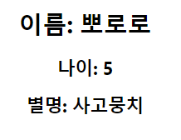
function App() {
return (
<div className="App">
<ClassProps name="뽀로로" age="5" nickName="사고뭉치" />
</div>
);
}
export default App;
src/App.js

Slide 182
실습, 컴포넌트와 props 활용하기!
해당 코드를 컴포넌트와 Props 를 사용해서 수정하기!
<h2>, <p> 태그로 구성 된 오늘 할 일 목록을 ListChild 라는 컴포넌트로 만들어 주세요~!
내용은 Props 로 전달하여 오른쪽 코드의 결과물과 같은 결과물이 나올 수 있도록 만들어 주세요~!
import Modal from "./Modal";
function List() {
return (
<div>
<h1>오늘 해야할일</h1>
<hr />
<h2>리액트 공부하기</h2>
<p>state 사용법 익히기</p>
<hr />
<h2>코테 문제 풀기</h2>
<p>Lv 0 정복 가즈아</p>
<hr />
</div>
);
}
export default List;

Slide 183
function ListChild({ title, detail }) {
return (
<div>
<h2>{title}</h2>
<p>{detail}</p>
<hr />
</div>
);
} export default ListChild;
import ListChild from "./ListChild";
function List() {
return (
<div>
<h1>오늘 해야할일</h1>
<hr />
<ListChild title="리액트 공부하기" detail="state 사용법 익히기" />
<ListChild title="코테 문제 풀기" detail="Lv 0 정복 가즈아" />
</div>
);
}
export default List;

Slide 184
리액트에서
배열 활용하기!

Slide 185
리액트에서 배열 활용하기!
이제 컴포넌트와 Props 를 사용하는 방법을 배웠습니다!
그런데 props 로 전달하는 부분을 매번 저희가 작성을 해줘야 할까요?
아닙니다. 보통은 백엔드에서 데이터를 받아오게 되고 받은 데이터를 props 에 전달하는 형태를 많이 사용합니다~!

Slide 186
이런 데이터를 받았다고 가정을 해봅시다~!
데이터를 보니 뭔가 딱, 아까 ListChild 에 props로 전달하면 딱이다 싶으시죠?
const dataArr = [
{
title: "리액트 공부하기",
detail: "state 사용법 익히기",
},
{
title: "코테 문제 풀기",
detail: "Lv0 정복 가즈아",
},
];

Slide 187
이런 데이터를 받았다고 가정을 해봅시다~!
데이터를 보니 뭔가 딱, 아까 ListChild 에 props로 전달하면 딱이다 싶으시죠?
const dataArr = [
{
title: "리액트 공부하기",
detail: "state 사용법 익히기",
},
{
title: "코테 문제 풀기",
detail: "Lv0 정복 가즈아",
},
];

Slide 188
import ListChild from "./ListChild";
function List() {
const dataArr = [
{
title: "리액트 공부하기",
detail: "state 사용법 익히기",
},
{
title: "코테 문제 풀기",
detail: "Lv 0 정복 가즈아",
},
];
return (
<div>
<h1>오늘 해야할일</h1>
<hr />
<ListChild title={dataArr[0].title} detail={dataArr[0].detail} />
<ListChild title={dataArr[1].title} detail={dataArr[1].detail} />
</div>
);
}
export default List;

Slide 189
크흠…
저렇게 코드를 쓰면 편할까요?? 당연히 불편하겠죠!?
그리고 데이터 배열의 길이가 변화한다면?
이래저래 안 좋은 코드가 될 겁니다!
그런데 지금 우리가 쓰고 있는건!? R.E.A.C.T 입니다!
즉, JSX 를 통해 HTML 과 JS 를 혼용해서 사용이 가능하죠!

Slide 190
배열 데이터를 리액트로 그리는 방법!
React 에서는 배열 데이터를 그려 줄 때 보통 배열 함수인 map 을 사용합니다!
return (
<div>
<h1>오늘 해야할일</h1>
<hr />
{dataArr.map((el) => {
return <ListChild title={el.title} detail={el.detail} />;
})}
</div>
);

Slide 191
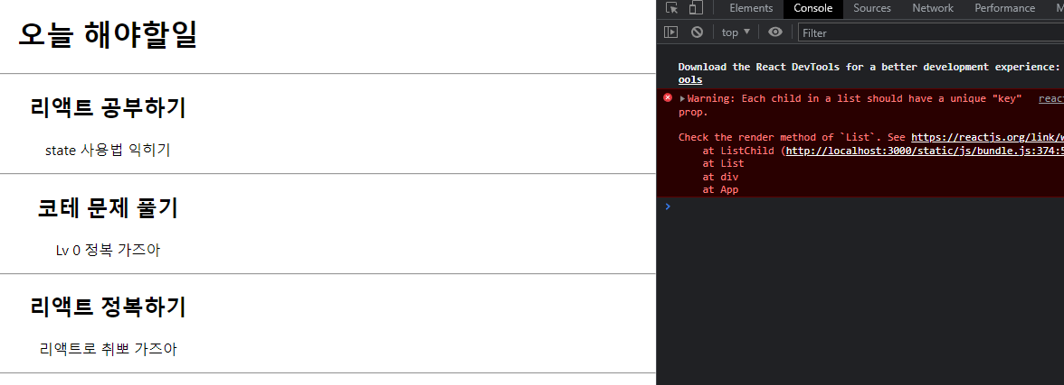

Slide 192
그런데 Warning 이!?
React 에서 map 으로 배열 데이터를 그려줄 때에는 해당 요소에 Unique 한 Key 값 props 로 부여해 줘야 합니다~!
그래야만 나중에 리액트에서 map 으로 그려진 엘리먼트 중에서 어떤 것을 컨트롤(변경, 추가, 삭제 등)을 할 지 구분 할 수 있기 때문입니다!
구분을 해야하기 때문에 반드시 unique 한 값으로 넣어줘야 합니다!

Slide 193
import ListChild from "./ListChild"; function List() {
const dataArr = [
{
title: "리액트 공부하기",
detail: "state 사용법 익히기",
},
{
title: "코테 문제 풀기",
detail: "Lv 0 정복 가즈아",
},
]; return (
<div>
<h1>오늘 해야할일</h1>
<hr />
{dataArr.map((el, index) => {
return <ListChild title={el.title} detail={el.detail} key={index} />;
})}
</div>
);
}
export default List;
구별이 가능한 unique 한 key 값을
props 로 부여하기!
단, index 는 최후의 수단으로 사용!

Slide 194
Map 을 쓰면~!
귀찮게 하나하나 배열의 데이터를 넣어줄 필요도 없습니다!
그리고 배열 데이터가 변경이 되어도 자연스럽게 적용이 됩니다!
아 그리고, 당연히 컴포넌트에만 적용할 필요도 없습니다!
Map 의 리턴 값으로 원하는 것을 넣어줘도 됩니다!
단, 리턴되는 요소는 반드시 하나의 부모 요소를 가져야만 합니다!

Slide 195
return (
<div>
<h1>오늘 해야할일</h1>
<hr />
{dataArr.map((el, index) => {
return (
<div key={index}>
<h2>{el.title}</h2>
<p>{el.detail}</p>
<hr />
</div>
);
})}
</div>
);

Slide 196
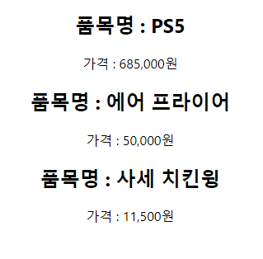
실습, 배열을 map 으로 그리기!
왼쪽과 같은 데이터를 map 을 이용해서 다음과 같은 화면으로 출력하기!
컴포넌트와 Props 사용 / 일반 코드를 리턴 둘 다 만들어 주세요~!
const items = [
{
item: "PS5",
price: "685,000원",
},
{
item: "에어 프라이어",
price: "50,000원",
},
{
item: "사세 치킨윙",
price: "11,500원",
},
];

Slide 197
Props
활용하기

Slide 198
배열을 전달하고 props 로 받아서 처리!
Props 로는 배열 같은 다양한 자료형도 전달이 가능합니다!
배열을 받아서 처리하는 CustomList.js 컴포넌트를 만들어 봅시다!
function CustomList(props) {
return (
<ul>
{props.arr.map((el) => {
return <li>{el}</li>
})}
</ul>
)
}
export default CustomList;
src/components/CustomList.js

Slide 199
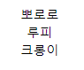
App.js 에서 배열을 전달
App 에서 임의의 배열을 만들어서 전달하기!
function App() {
const nameArr = ['뽀로로', '루피', '크롱이'];
return (
<div className="App">
<CustomList arr={nameArr} />
</div>
);
}
export default App;
src/App.js

Slide 200
객체를 전달하고 props 로 받아서 처리!
객체을 받아서 처리하는 CustomObj.js 컴포넌트를 만들어 봅시다!
function CustomObj(props) {
const { name, age, nickName } = props.obj;
return (
<div>
<h1>이름 : {name}</h1>
<h2>나이 : {age}</h2>
<h3>별명 : {nickName}</h3>
</div>
)
}
export default CustomObj;
src/components/CustomObj.js

Slide 201

App.js 에서 객체를 전달
App 에서 임의의 객체를 만들어서 전달하기!
function App() {
const pororoObj = {
name: "뽀로로",
age: "5",
nickName: "사고뭉치"
}
return (
<div className="App">
<CustomObj obj={pororoObj} />
</div>
);
}
src/App.js

Slide 202
실습, props 와 state 활용하기!
프로필 변경하기 버튼을 클릭하면 props 로 전달 된, 오브젝트 배열의 값이 순서대로 변하는 ChangeObj.js 컴포넌트를 만들어 주세요!
전달되는 오브젝트의 배열은 다음 장의 코드를 참고해 주세요!
함수형으로 구현해 주세요!

Slide 203


